Slide 1
AVANCES DE TESIS
SEMANA 21/MAR/2025

Slide 2
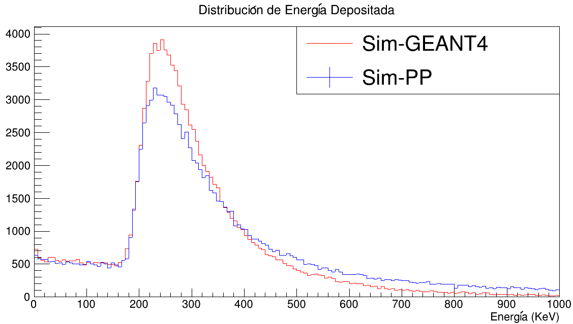
Espectros de Edep
Debido a que el espectro de energías que se obtiene de la simulación de primeros principios no es estadisticamente equivalente al que se obtiene con GEANT4 se optó por variar la anchura de la dis. De Landau para intentar igualarlos.

Slide 3
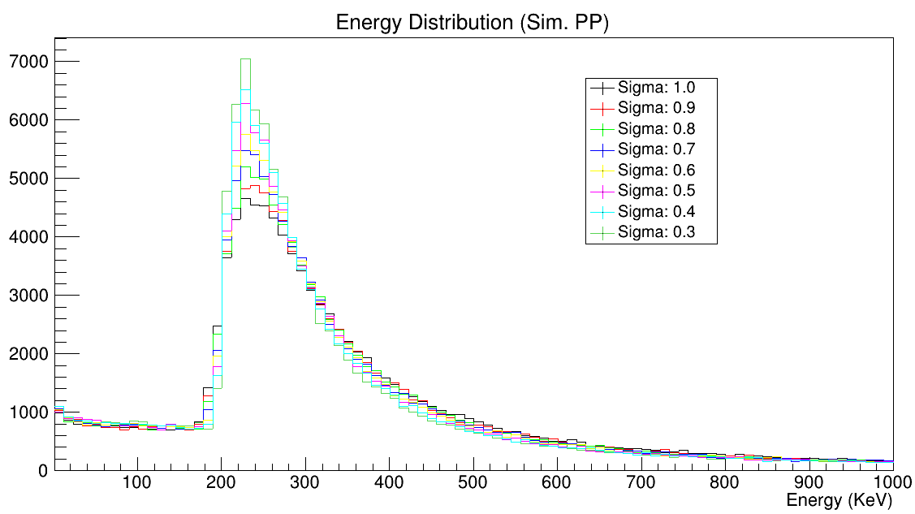
Espectros de Edep
Se obtuvieron datos con sigmas de 1.0, 0.9, 0.8 hasta 0.3, en la gráfica de abajo se muestran los resultados, claramente disminuyendo la sigma de la distribución la anchura de la misma dismunuye

Slide 4
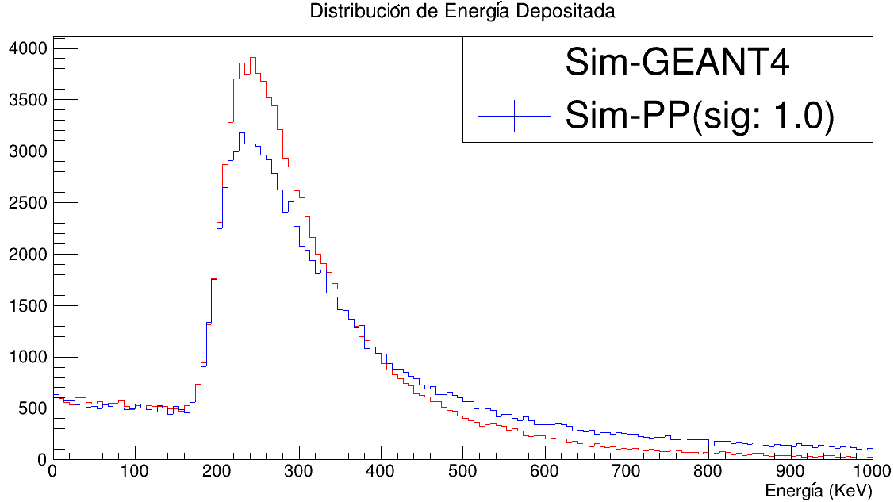
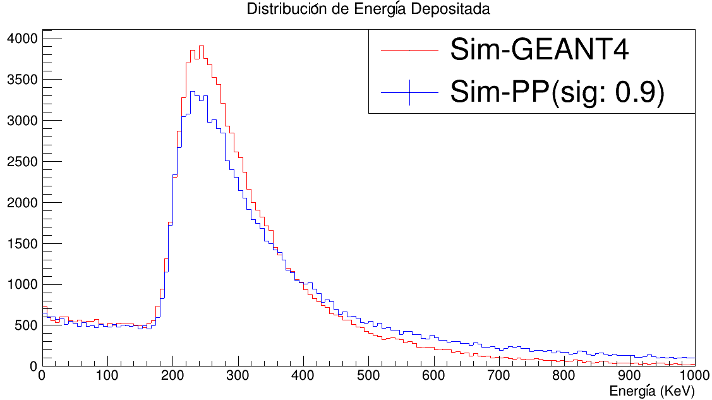
Espectros de Edep
Sin embargo ninguno de los espectros con las sigmas obtenidas ajusta correctamente con el de GEANT4, a continuación de muestran las comparaciones

Slide 5
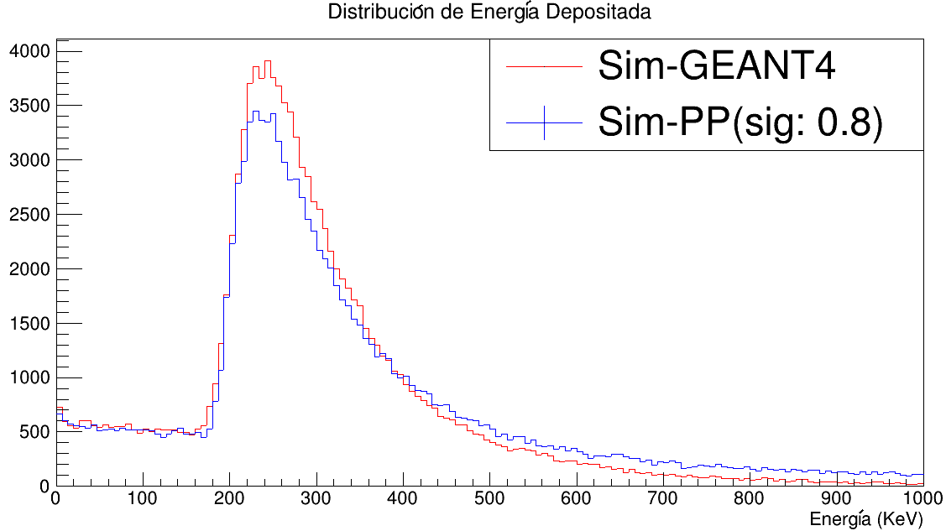
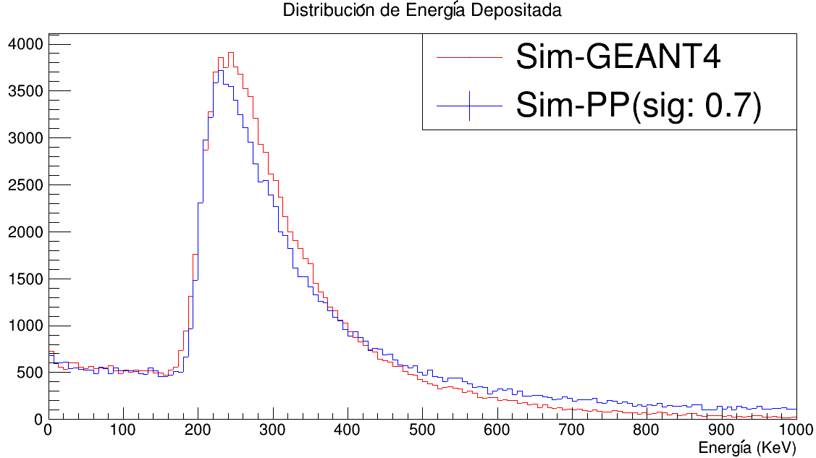
Espectros de Edep

Slide 6
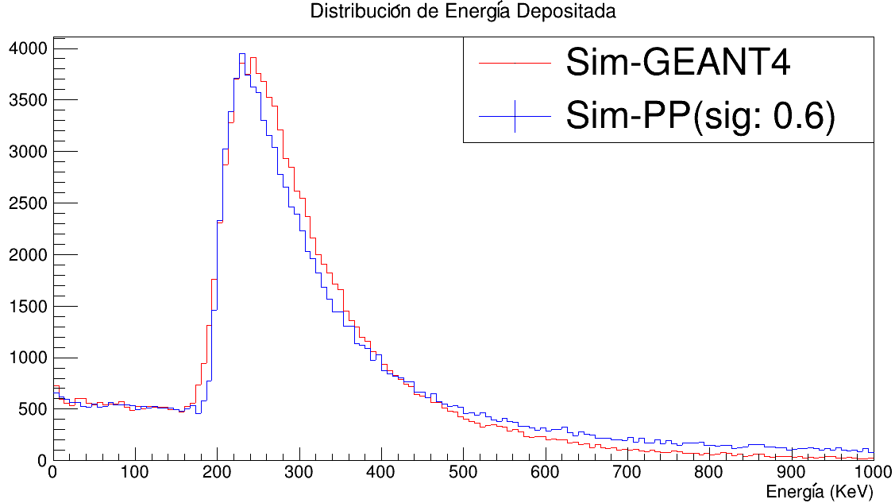
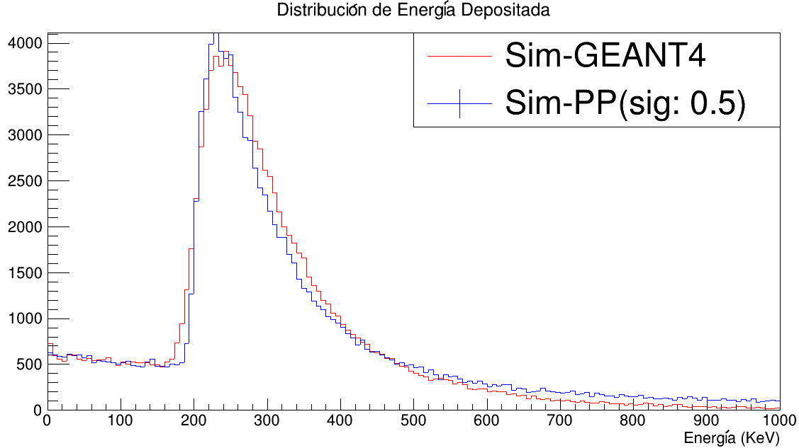
Espectros de Edep

Slide 7
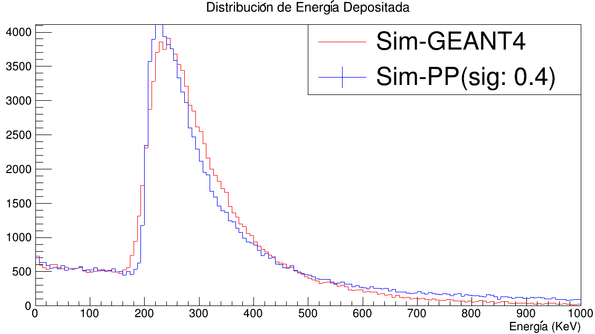
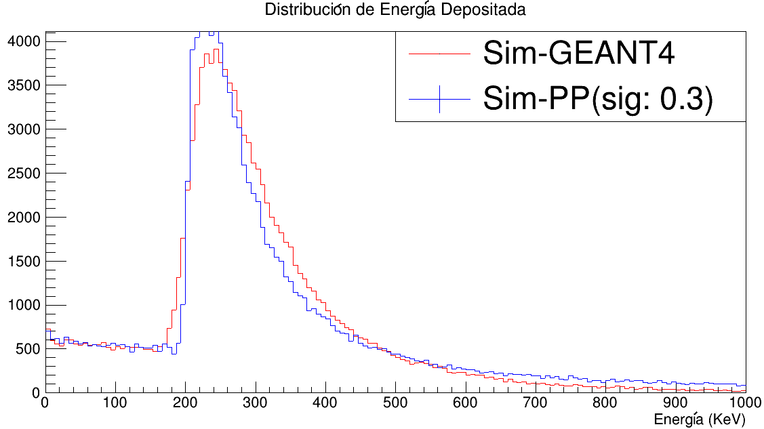
Espectros de Edep

Slide 8
Espectros de Edep
El espectro que mas se aproxima al de GEANT4 es el que tiene una sigma de 0.6 ya que las alturas de los picos y de la zona de bajas energías se encuentra practicamente en la misma altura, sin embargo la cola de la distribución sigue por encima de la esperada.

Slide 9
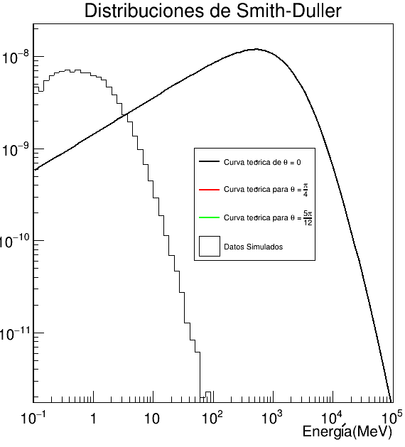
Energía primaria - GEANT4
Para realizar las comparaciones entre simulaciones se están obteniendo las distribuciones de cada una de ellas, sin embargo para la de GEANT4 los datos no coinciden con las curvas teóricas para las energías primarias. El código que se utilizó es el mismo que para el de Primeros principios y tanto para el ICN como para CONNIE funciona correctamente.

